Slide 1

ВК 2.13 КЛІНІЧНЕ ТА ЛАБОРАТОРНЕ МАТЕРІАЛОЗНАВСТВО В СТОМАТОЛОГІЇ
Вінницький національний медичний університет
ім. М.І. Пирогова
КАФЕДРА ОРТОПЕДИЧНОЇ СТОМАТОЛОГІЇ
СПЕЦІАЛЬНІСТЬ: І1 СТОМАТОЛОГІЯ
ГАЛУЗЬ ЗНАНЬ: І ОХОРОНА ЗДОРОВ’Я ТА СОЦІАЛЬНЕ ЗАБЕЗПЕЧЕННЯ
ОСВІТНЬО-ПРОФЕСІЙНА ПРОГРАМА: «СТОМАТОЛОГІЯ»
РІВЕНЬ ВИЩОЇ ОСВІТИ: ДРУГИЙ (МАГІСТЕРСЬКИЙ)

Slide 2
Паспорт ОСВІТНЬОГО Компонента
ВК 2.13 Клінічне та лабораторне матеріалознавство в стоматології
Спеціальність: І1 Стоматологія
Курс: ІІ
Кредити: 1,5
Форма контролю: залік
Мова: українська, англійська
Пререквізити: Анатомія людини та анатомія зубів: знання морфології. Гістологія: розуміння будови емалі, дентину та пульпи. Медична біологія, фізика та хімія: знання про біосумісність, базові поняття про міцність, пружність, теплопровідність та хімічні реакції (окиснення, полімеризація). Біологічна та біоорганічна хімія: розуміння хімічного складу та процесів полімеризації стоматологічних матеріалів. Пропедевтика терапевтичної та ортопедичної стоматології: базові знання про будову зубів та етапи підготовки до пломбування чи протезування.

Slide 3
ЧОМУ ВАРТО ОБРАТИ цей курс
Формує — «інженерне» мислення стоматолога та чітке розуміння, як працює кожен матеріал.
Розвиває — швидкість рухів під час замішування цементів, гіпсу та силіконів.
Допомагає — навчитися спілкуватися із зубними техніками однією професійною мовою.
Навчає — правильно працювати з обладнанням лабораторії та вимірювальними пристроями.
Забезпечує — надійну базу для роботи без браку й помилок на старших курсах.
КЛЮЧОВА ПЕРЕВАГА:
це перехід від теорії до практичного опанування алгоритмів замішування та точного дотримання технології роботи зі стоматологічними матеріалами на до клінічному етапі навчання.

Slide 4
Що ви будете вивчати
Зв'язок складу та властивостей — як структура матеріалів впливає на їхні клінічні та лабораторні характеристики.
Вимоги до матеріалів — медико-технічні критерії та призначення різних груп стоматологічних матеріалів.
Технології застосування — правила вибору та значення матеріалів для виготовлення ортопедичних конструкцій.
Ручний інструментарій — правила роботи з гумовими колбами, гнучкими та металевими шпателями, ножами й пальниками.
Вимірювальні пристрої — методику роботи з мікрометрами, штангенциркулями та колірною шкалою Vita.
Правила безпеки — алгоритми захисту при роботі з хімічними рідинами, мономерами та кислотами.

Slide 5
Що ви зможете за умови опанування курсу
Трактувати — механічні, технологічні, фізичні, хімічні та біологічні властивості матеріалів для виготовлення ортопедичних конструкцій.
Аналізувати — склад і характеристики різних груп стоматологічних матеріалів, чітко оцінюючи вимоги до них.
Обґрунтовувати — вибір конкретного матеріалу відповідно до індивідуальної клінічної ситуації та виду протезування пацієнта.
Здійснювати вибір — підбирати оптимальний матеріал для ортопедичних конструкцій під клінічну ситуацію.

Slide 6
Що ви зможете за умови опанування курсу
Проводити маніпуляції — чітко виконувати алгоритми замішування та підготовки мас (від цементів до силіконів).
Враховувати час — безпомилково обирати відбитковий матеріал та контролювати час його «робочого стану».
Захистити практику — чітко дотримуватись правил безпечної роботи з агресивними мономерами та кислотами.
Застосовувати знання — інтегрувати навички в ортопедичну, терапевтичну, хірургічну та дитячу стоматологію.

Slide 7
Підсумковий контроль
Форми навчання
Залік: на останньому практичному занятті за умов успішного проходження курсу (сума балів за всі види навчальної діяльності - 122-200 балів) і відсутності академічної заборгованості.
Лекції
Практичні
Самостійна робота
Індивідуальна самостійна робота

Slide 8
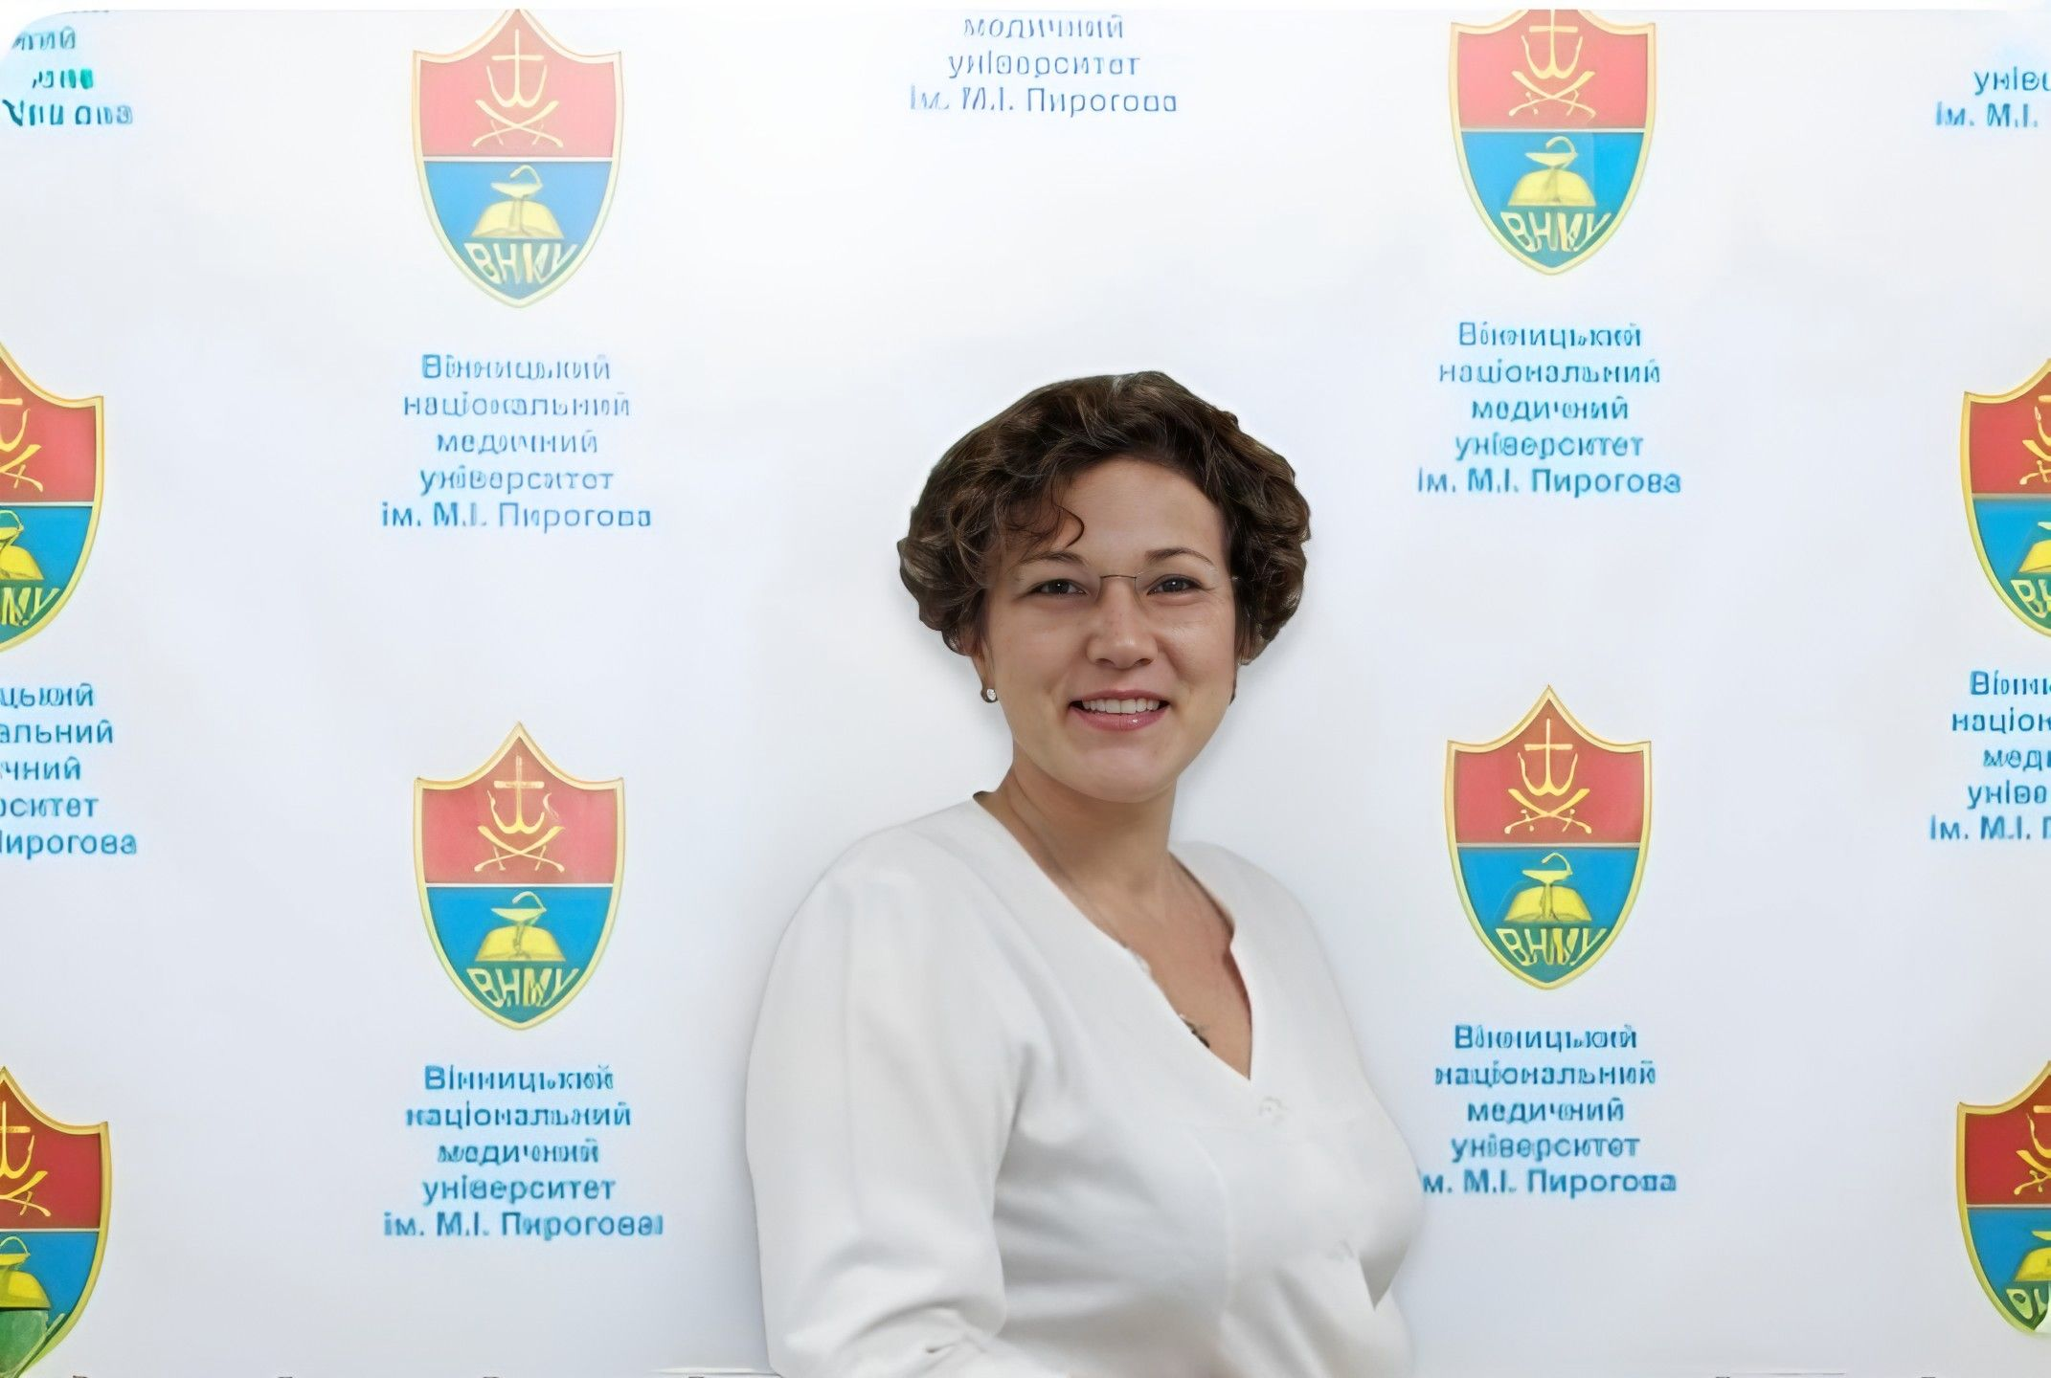
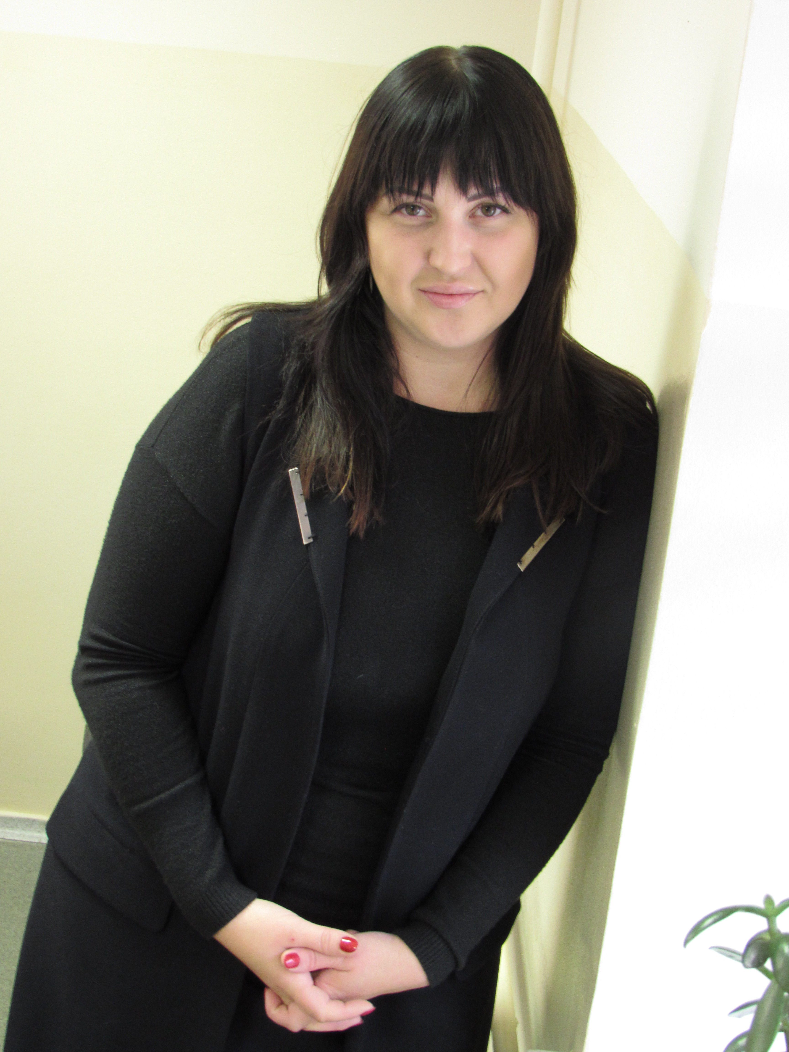
Контактна інформація
РОЗРОБНИКИ КУРСУ
Контактна інформація: Вінниця,
вул. Героїв поліції, 34 (вхід з території університету).
Кафедра ортопедичної стоматології
ort.stom@vnmu.edu.ua
ЛЕКТОРИ ТА УКЛАДАЧІ
АЛЬОНА ГЛУШАК, К.МЕД.Н., ДОЦЕНТ
Наталія БАБІЙЧУК, старший викладач

